Slide 1
공간정보서비스과
제주도 워케이션 인프라 접근성 분석
공간정보서비스과 QGIS ORS 분석사례 PPT
작성자 | 공간정보서비스과 청년인턴 임다원
작성일자 | 2026년 8월 6일

Slide 2
Contents
목차페이지
1
분석 배경
2
활용 데이터
주제 및 분석 대상지 선정이유
활용 데이터 소개 및 전처리 과정
3
데이터 전처리
4
ORS Tools
지오코딩 및 데이터 정리
ORS Tools 소개 및 등록 방법
5
분석 과정
6
분석 결과
ORS Tools 활용한 분석과정
결과 시각화 및 해석

Slide 3

분석 배경
분석 주제 및 분석 대상지 선정이유 소개
ORS를 이용한 중급분석 사례
주제 선정 배경
제주연구원 교육자료 필요
Isochrones(도달 가능 영역) 분석을 통한 접근성 분석
접근성 분석을 통한 인프라 불일치 확인 및 제안
주제 : 제주도 워케이션 인프라 접근성 분석
선행연구, 「제주지역 워케이션 활성화 방안」(2023)
공유업무시설-숙박시설 간 공간적 미스매치 존재
기업 워케이션 담당자 선호 1위 숙박 : 호텔업

Slide 4

활용 데이터
제주도 공유업무시설 현황 데이터 (출처 : 제주특별자치도청)
2026 제주 워케이션 안내 리플렛
제주도 숙박시설 현황 데이터 (출처 : 제주특별자치도관광협회)
5. 숙박시설 현황 세부내역(26. 4. 30.기준).xlsx
6. 숙박시설(농어촌민박) 현황 세부내역(26. 4. 30. 기준).xlsx
행정구역 경계 데이터 (출처 : SGIS)
bnd_sido_39_2025_2Q.shp (제주특별자치도)
bnd_sigungu_39010_2025_2Q.shp (제주시_시군구)
bnd_sigungu_39020_2025_2Q.shp (서귀포시_시군구)
bnd_dong_39010_2025_2Q.shp (제주시_읍면동)
bnd_dong_39020_2025_2Q.shp (서귀포시_읍면동)
격자 경계 데이터 (출처 : SGIS)
grid_나나_1K.shp, grid_나다_1K.shp, grid_다나_1K.shp, grid_다다_1K.shp

Slide 5
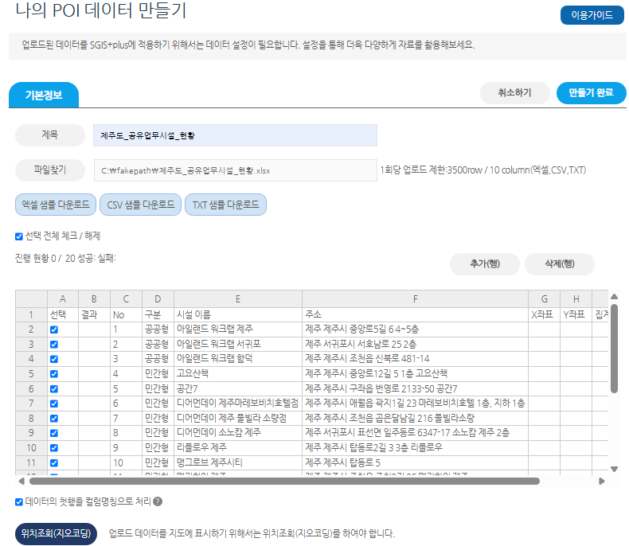
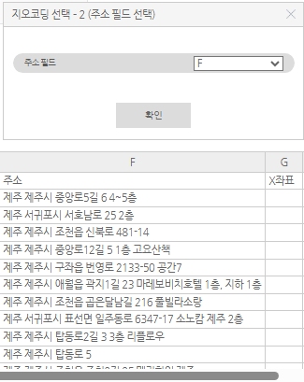
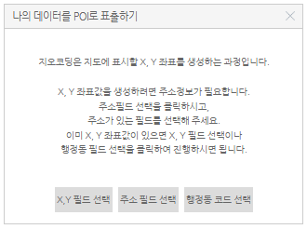
데이터 전처리
공유업무시설 현황 데이터 · 숙박시설 현황 데이터, 지오코딩을 통한 좌표화
1. SGIS 대화형 통계지도 → 나의데이터 → 업로드
2. [나의데이터를 POI로 표출하기] → [주소 필드 선택]
→ 제주도_공유업무시설_현황.shp 파일 다운로드

Slide 6
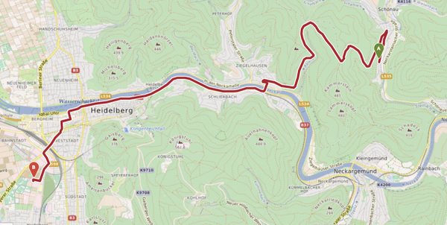
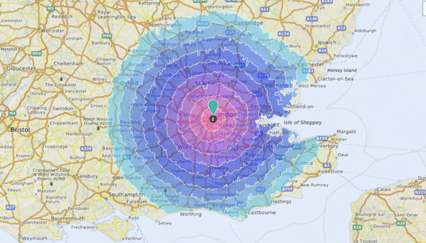
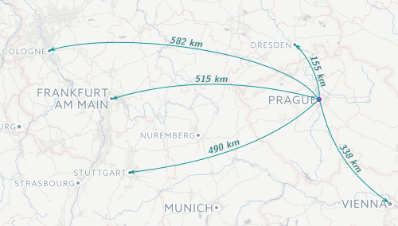
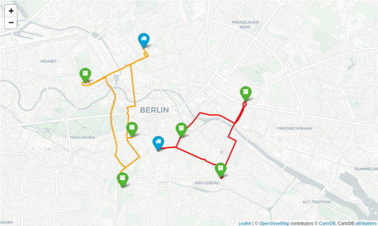
Openrouteservice(ORS) 소개
OpenStreetMap(OSM) 데이터를 기반으로 하는 오픈소스 공간분석 서비스
Directions
(경로 안내)
Isochrones
(도달 가능 영역)
Time-Distance Matrix
(시간-거리 행렬)
Optimization
(경로 최적화)
출발지와 목적지 사이의 경로와 이동 정보를
제공한다.
일정 시간 또는 거리 내에 이동 가능한 영역을 계산한다.
여러 지점 간의 이동 시간과 거리를 한 번에 계산한다.
여러 차량과 목적지를 고려해 가장 효율적인 배송·방문 경로를 생성한다.
* 사진 출처 : https://openrouteservice.org

Slide 7
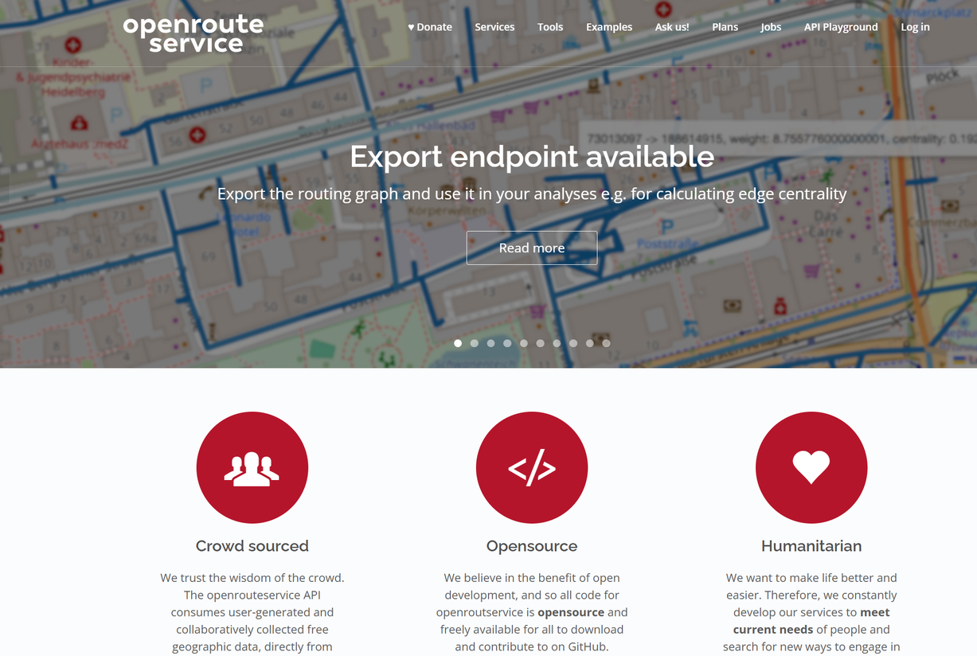

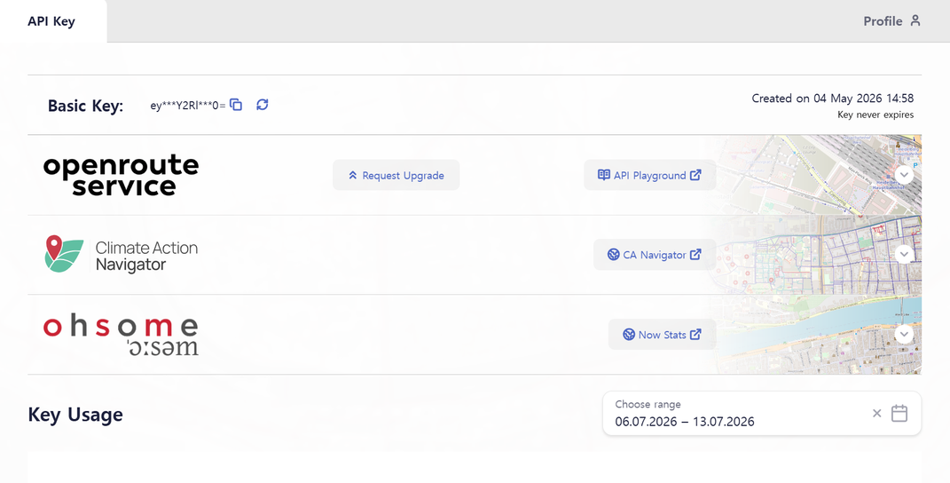
Openrouteservice(ORS) API 등록방법
OpenStreetMap(OSM) 데이터를 기반으로 하는 오픈소스 공간분석 서비스
1. 회원가입
Openrouteservice(ORS) 홈페이지에 들어가서 회원가입(로그인)
2.Key 발급
로그인하고 프로필 버튼 클릭 후, 자동으로 발급된 Key 확인 및 복사
* 사진 출처 : https://openrouteservice.org

Slide 8
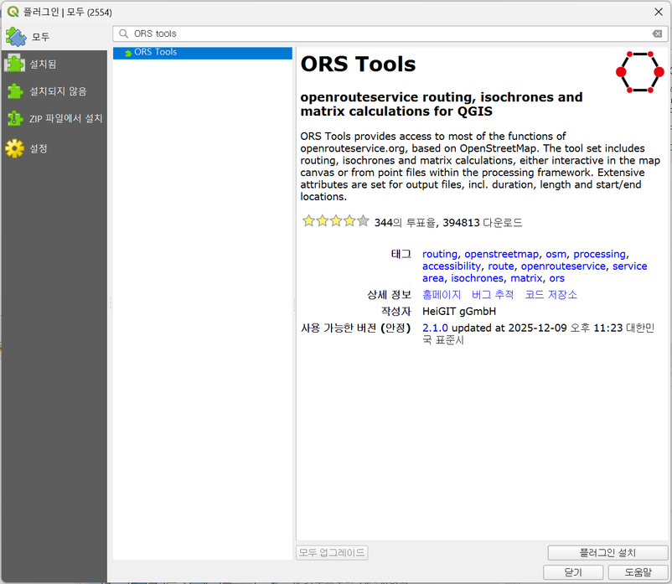
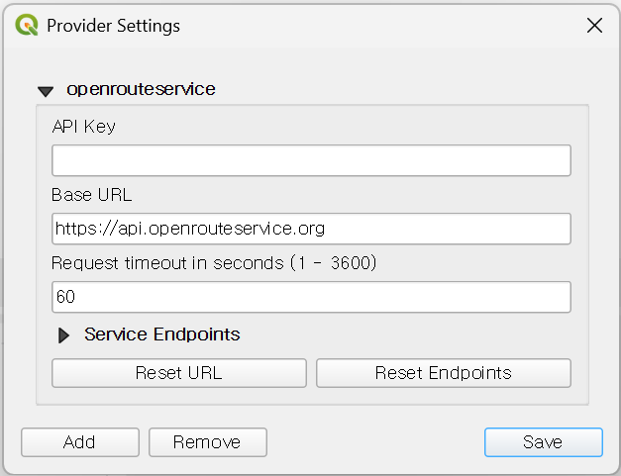
Openrouteservice(ORS) API 등록방법
OpenStreetMap(OSM) 데이터를 기반으로 하는 오픈소스 공간분석 서비스
3.ORS Tools 설치
[플러그인] > [플러그인 관리 및 설치]에서 검색
4.Key 붙여넣기
[웹] > [ORS Tools] > [Provider Settings] > API Key 입력

Slide 9
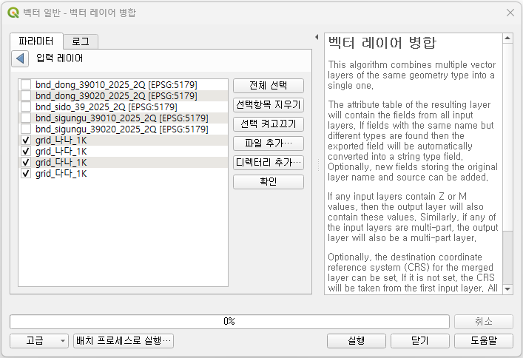
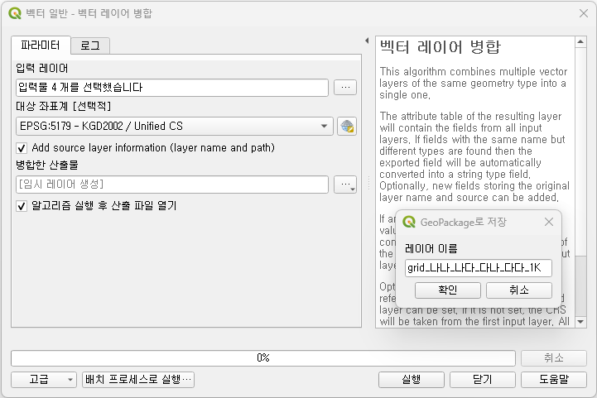
분석 과정
1. 격자 경계 데이터 병합하기 (gird_나나_나다_다나_다다_1k.gpkg)
[벡터] > [Data Management] > [벡터 레이어 병합] >
gird_나나_1K, gird_나다_1K, gird_다나_1K, gird_다다_1K 를 병합
병합한 산출물을 GeoPackage로 저장 (grid_나나_나다_다나_다다_1K.gpkg)

Slide 10
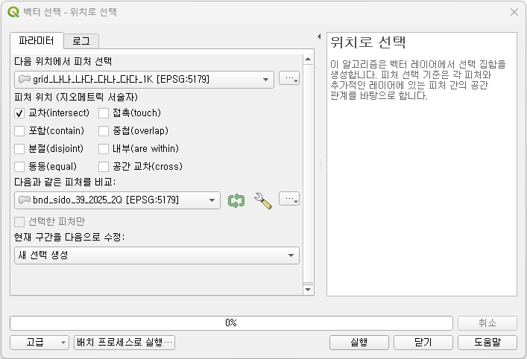
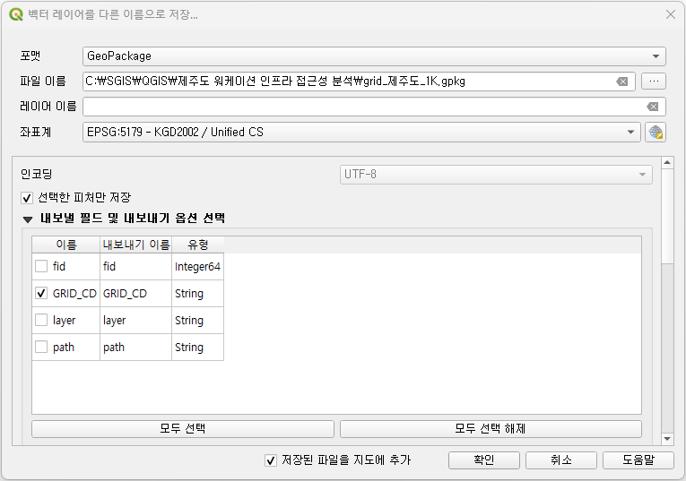
분석 과정
2. 병합한 격자경계(grid_나나_나다_다나_다다_1K.gpkg)에서 제주도에 해당하는 격자 추출
[벡터] > [Research Tools] > [위치로 선택] > bnd_sido_39_2025_2Q.shp에 교차하는 grid_나나_나다_다나_다다_1K.gpkg 선택
grid_나나_나다_다나_다다_1K.gpkg 레이어 [내보내기] > [선택한 피처를 다른 이름으로 저장] > gird_제주도_1K.gpkg

Slide 11
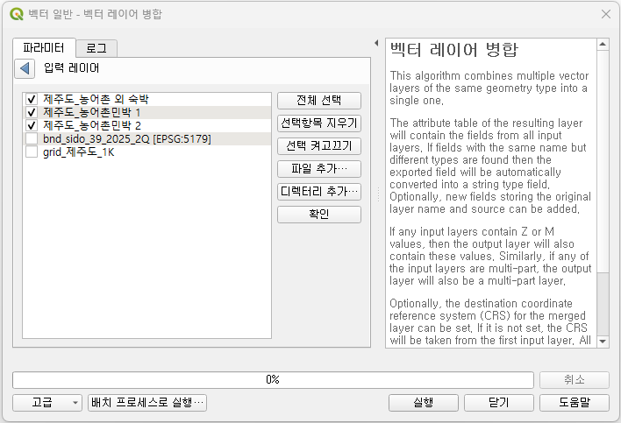
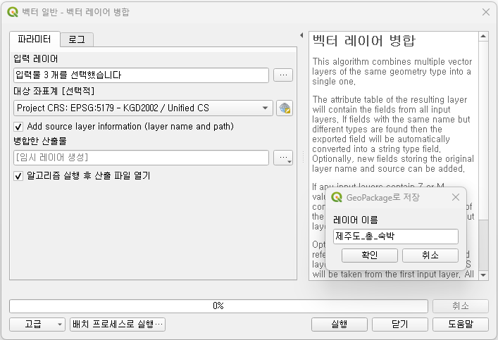
분석 과정
3. 제주도 숙박시설 현황 데이터 하나로 병합하기 (제주도_총_숙박.gpkg)
[벡터] > [Data Management] > [벡터 레이어 병합] >
제주도_농어촌 외 숙박, 제주도_농어촌민박 1, 제주도_농어촌민박 2 를 병합
병합한 산출물을 GeoPackage로 저장 (제주도_총_숙박.gpkg)

Slide 12
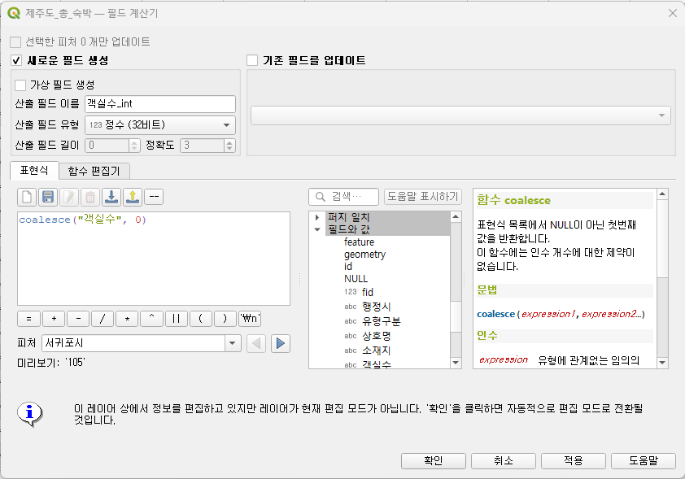
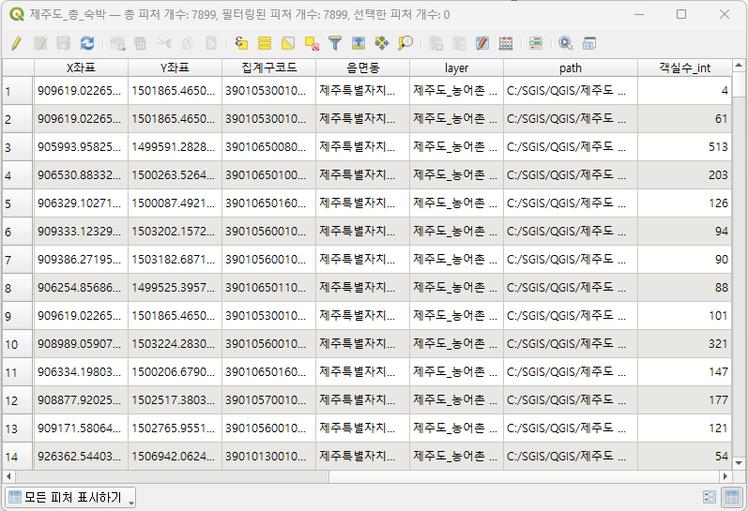
분석 과정
4. 제주도 숙박(제주도_총_숙박.gpkg)의 ‘객실수’ 열 정수화
제주도_총_숙박.gpkg 레이어의 [속성 테이블 열기] > [필드 계산기] >
‘객실수’ 열을 표현식에 작성하고, 정수형 컬럼명을 ‘객실수_int’로 저장
정수형 컬럼명 ‘객실수_int’ 열의 값 확인

Slide 13
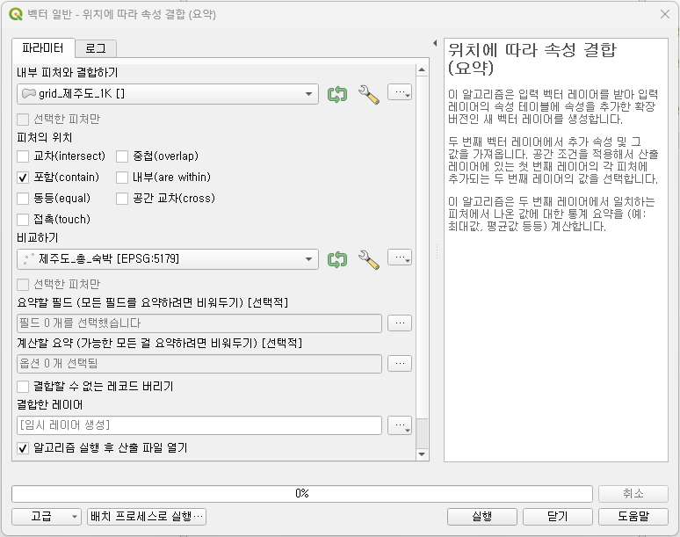
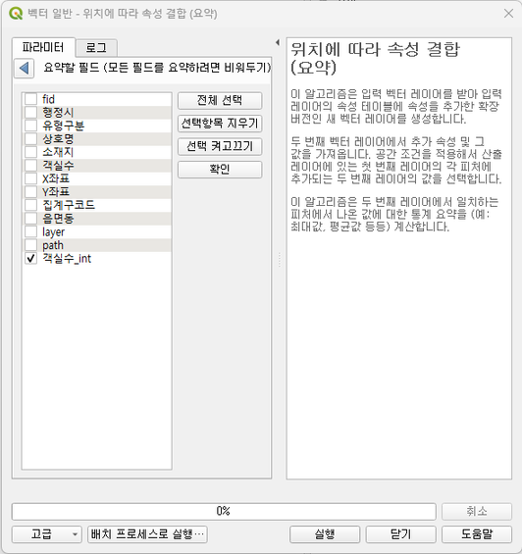
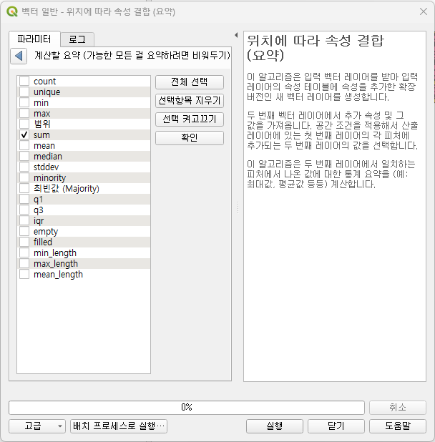
분석 과정
5. grid_제주도_1K.gpkg의 각 격자에 해당하는 객실수 합계 구하기
[공간 처리 툴박스] > [위치에 따라 속성 결합 (요약)] 검색 >
grid_제주도_1K.gpkg에 포함하는 제주도_총_숙박.gpkg 선택
1
요약할 필드에서 “객실수_int” 선택
2
계산할 요약에서 “sum” 선택
1
2

Slide 14
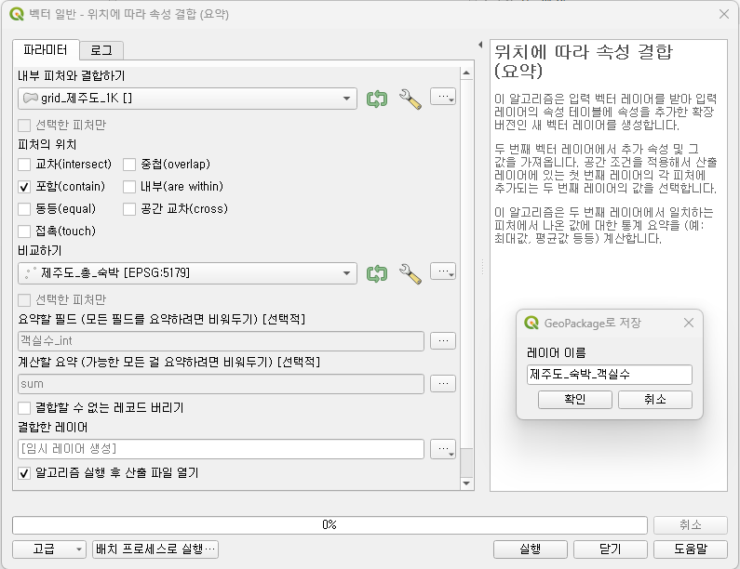
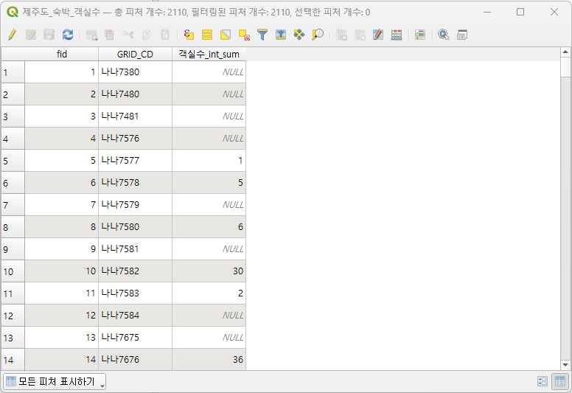
분석 과정
5. grid_제주도_1K.gpkg의 각 격자에 해당하는 객실수 합계 구하기
[GeoPackage로 저장] > 제주도_숙박_객실수.gpkg 저장
합계 열 ‘객실수_int_sum’ 열의 값 확인

Slide 15
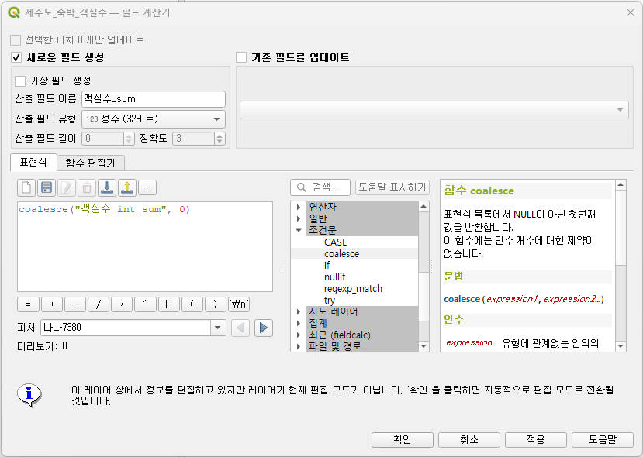
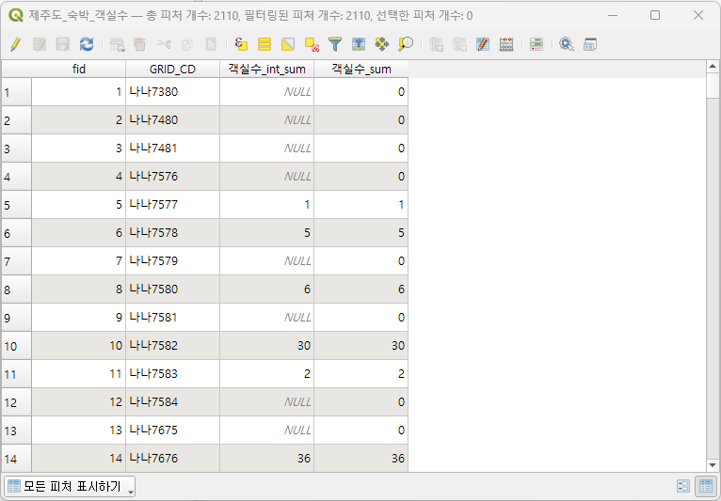
분석 과정
6. 제주도 숙박 객실수(제주도_숙박_객실수.gpkg)의 ‘객실수_int_sum’ 열 정수화
제주도_숙박_객실수.gpkg 레이어의 [속성 테이블 열기] > [필드 계산기] >
‘객실수_int_sum’ 열을 표현식에 작성하고, 정수형 컬럼명을 ‘객실수_sum’으로 저장
정수형 컬럼명 ‘객실수_sum’ 열의 값 확인

Slide 16
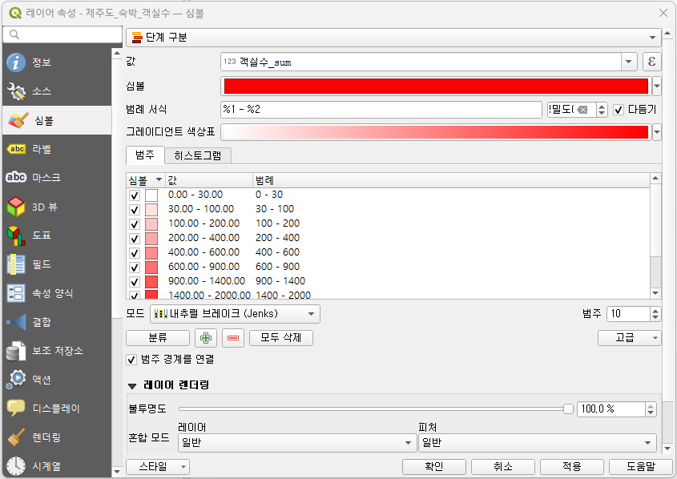
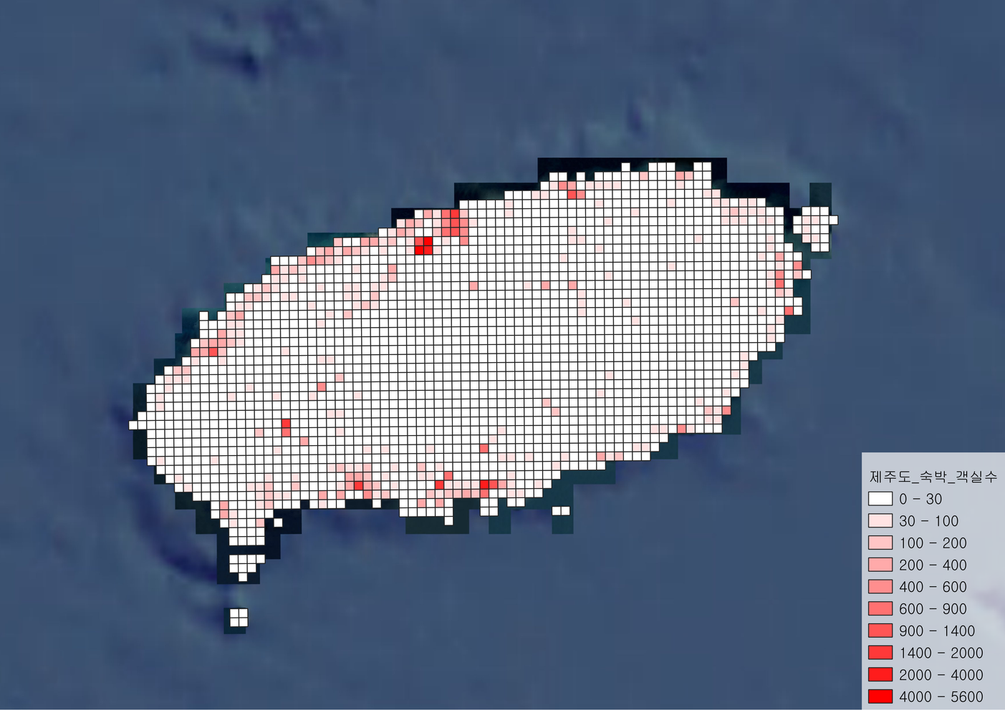
분석 과정
7. 제주도 숙박 객실수(제주도_숙박_객실수.gpkg) 단계구분도 표시
제주도_숙박_객실수.gpkg 레이어의 [속성] > [심볼]에서 단계구분도 표시를 위한 설정값 선택
제주도_숙박_객실수.gpkg 단계구분도 시각화 결과

Slide 17
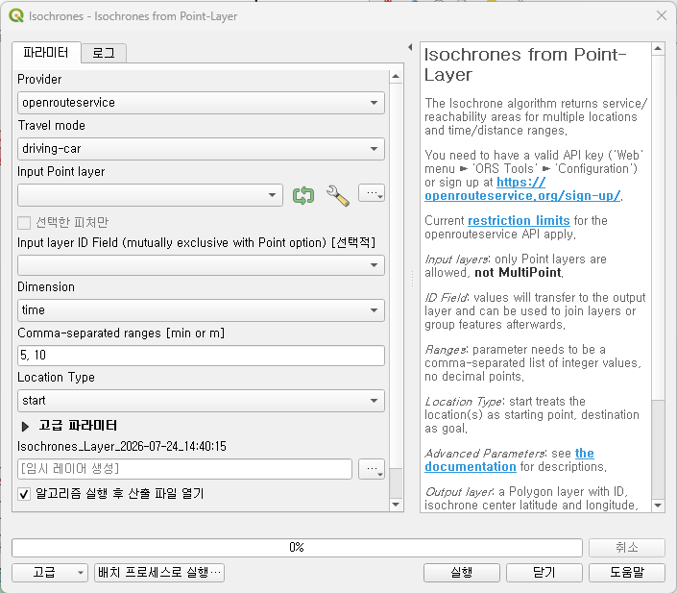
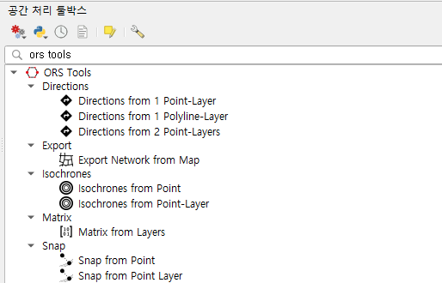
분석 과정
8. [공간 처리 툴박스] → ORS Tools 검색 → [Isochrones from Point-Layer] 클릭 → 분석 실행

Slide 18
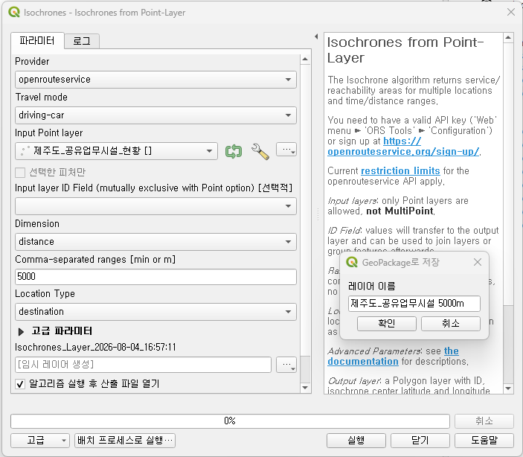
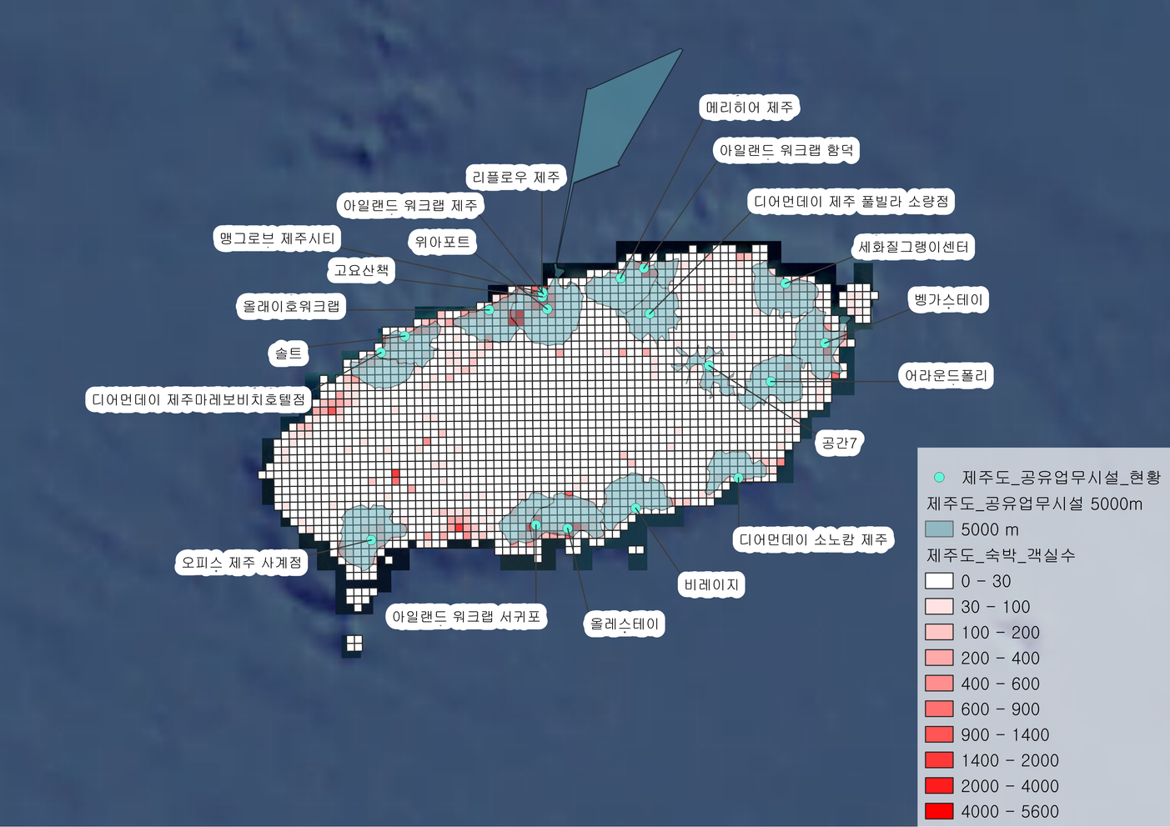
분석 과정
공유업무시설에 자동차로 5000m 접근 가능 영역
ORS 실행 화면
접근 방식 : 자동차
공유업무시설 좌표 레이어 지정
거리를 기준으로 설정
*time : 시간 기준
도착지로 설정
*start : 출발지로 설정
저장 경로 및 레이어명 지정

Slide 19
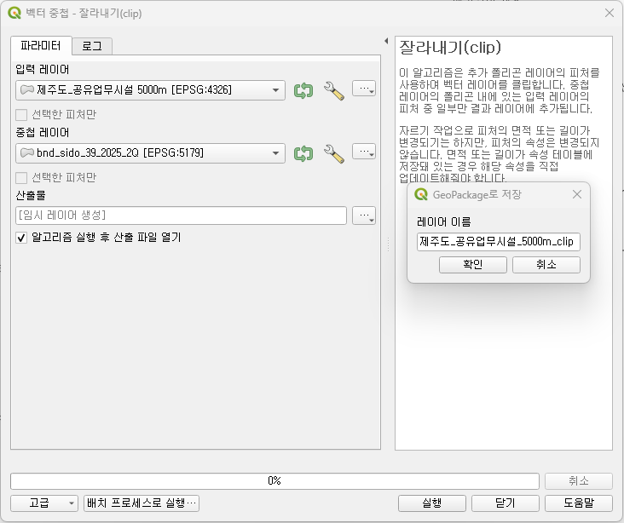
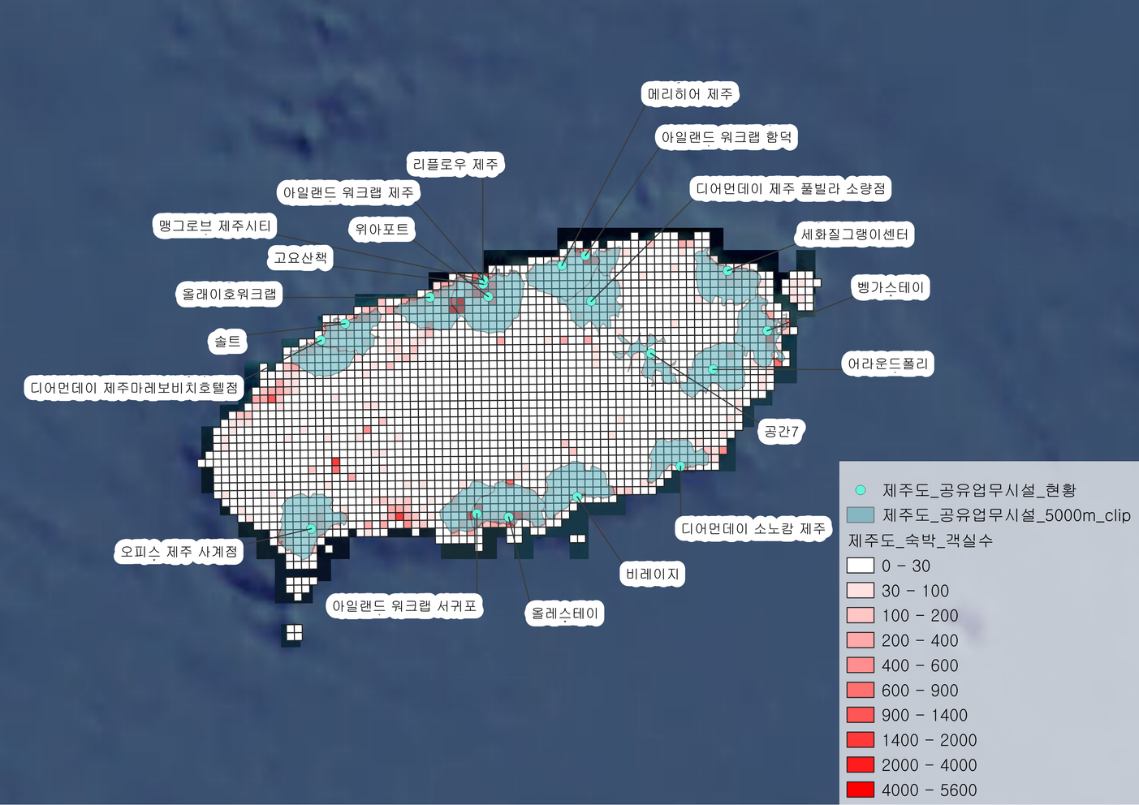
분석 과정
9. 제주도(bnd_sido_39_2025_2Q.shp)에 해당하는 제주도_공유업무시설_5000m.gpkg 추출
[벡터] > [Geoprocessing Tools] > [잘라내기(clip)] >
bnd_sido_39_2025_2Q 레이어에 해당하는 제주도_공유업무시설_5000m 선택
[잘라내기(clip)] 결과물 (제주도_공유업무시설_5000m_clip,gpkg)

Slide 20
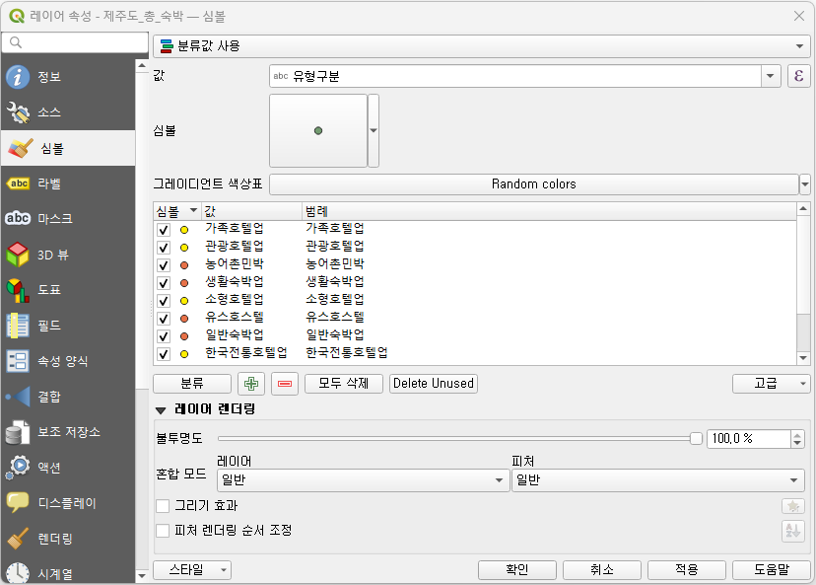
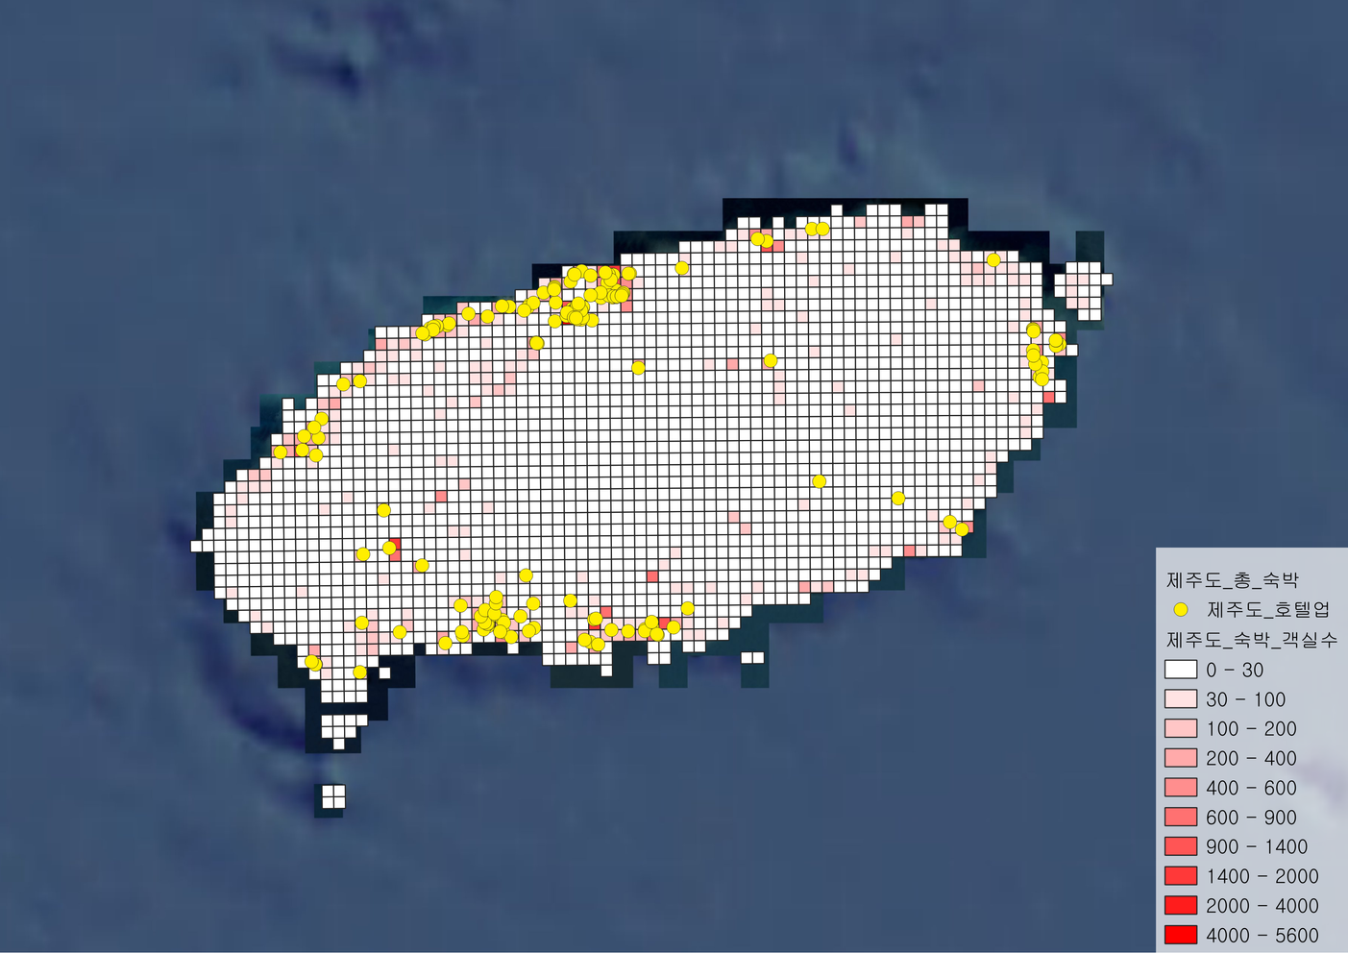
분석 과정
10. 제주도 숙박(제주도_총_숙박.gpkg) 레이어의 분류값 사용을 통해 숙박유형 구분 시각화
제주도_총_숙박.gpkg 레이어의 [속성] > [심볼]에서 분류값 사용을 위한 설정값
선택 > 호텔업에 해당하는 업종은 같은 색상 설정
제주도_총_숙박.gpkg 분류값 사용 시각화 결과

Slide 21
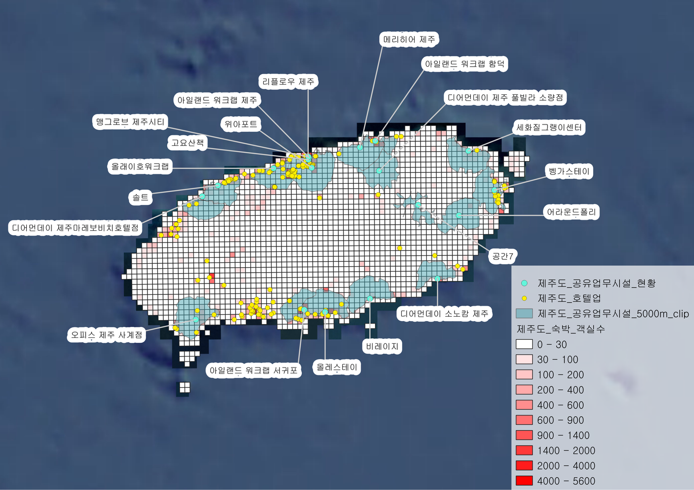
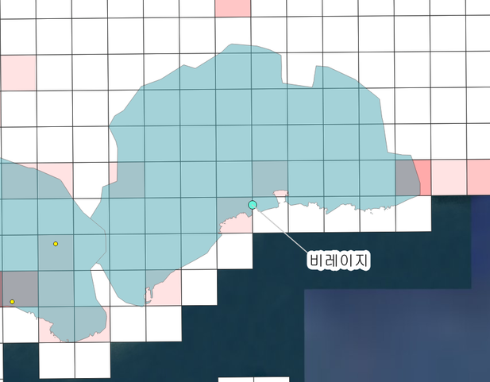
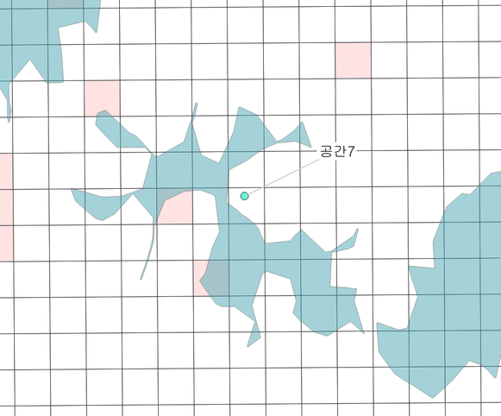
분석 결과
제주도 내 공유업무시설과 호텔업 현황 시각화
1
제주특별자치도 서귀포시 남원읍
2
제주특별자치도 제주시 구좌읍
2
1
민간형 워케이션 : 비레이지
* 수용인원 : 10명
민간형 워케이션 : 공간 7
* 수용인원 : 12명
“ 위의 공유업무시설들은 5000m 반경 내에 기업 선호도가
높은 호텔업 숙박시설이 부재하여, 숙박 인프라 결핍“
→ 근로자의 다양한 숙박 선택권 보장 필요
* 공공형 워케이션 공유업무시설(3곳)을 제외하고 숙박시설 제공

Slide 22
공간정보서비스과
감사합니다
공간정보서비스과 QGIS ORS 분석사례 PPT

